Slide 1
בס"ד
מערכת שיעורים למגזר החרדי
שיעור מדעים לכיתה ג'
נושא השיעור: מחזור החיים של הצמח
עם המורה: אפרת דיין

Slide 2
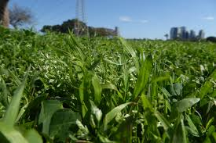
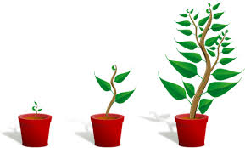
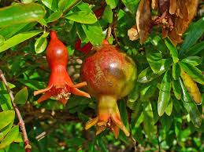
"ויֹ֣אמֶר אֱלֹקִים תַּדְשֵׁא הָאָרֶץ דֶּשֶׁא עֵשֶׂב מַזְרִיעַ זֶרַע עֵץ פְּרִי עֹשֶׂה פְּרִי לְמִינוֹ אֲשֶׁר זַרְעוֹ־בוֹ עַל־הָאָרֶץ וַיְהִי־כֵן" (בראשית א', י"א)
"אין לך כל עֵשֶׂב ועשב מלמטה שאין לו מזל ברקיע
ומכה אותו ואומר לו גדל" (הרמב"ן)
Notes:
שלום תלמידים
ביום השלישי לבריאת העולם ברא הקב"ה את עולם הצומח המופלא: דשא עשב, עצים, פרחים פירות.
עולם הצומח כל כך מגוון, אין ספור צמחים נבראו בעולם.
ומפרש הרמבן שהקב"ה דואג לכל עשב ועשב ואומר לו גדל.
היום נעסוק באמת בגדילה של הצמחים, במחזור החיים שלהם.
נבין מה הקשר בין זרעים, עצים, פרחים ופירות

Slide 3
מה נלמד היום?
נכיר את מחזור החיים של הצמח.
נלמד לזהות את חלקי הצמח.
ננביט זרעים.
נכיר את תהליך ההאבקה ונתאים בין צורת הפרח לדרך ההאבקה.
נחוד חידות ונשחק משחקי התאמה.
Notes:
היום נכיר...
קריאת השקופית
מוכנים?
מתחילים!

Slide 4
מה צריך לשיעור?
כלי כתיבה.
כוס חד פעמית שקופה.
בריסטול שחור.
עשרה זרעים (שעועית / עדשים).

Slide 5
איך הכל התחיל?
התבוננו בעגבניה.
אדומה ועסיסית.
מתי התחיל תהליך גדילתה?
Notes:
להקריא.

Slide 6
מחזור החיים של צמחים
זרעים נובטים
נבטים צומחים
צמחים פורחים
מפרחים לפירות
זרעים מתפזרים
Notes:
למעשה קשה להגיד איך התהליך התחיל כי הוא מעגלי.
ראו את התרשים המתאר את כל התהליכים שעוברים הזרעים עד שמתפתחים מהם צמחים חדשים.
הזרעים נובטים, צומחים, פורחים, מתפתחים פירות ובתוכם זרעים חדשים, שמתפזרים באדמה ושוב נובטים, צומחים, פורחים...
בעצם אין כן התחלה וסוף, אלא תהליך מעגלי,מחזורי, שחוזר על עצמו שוב ושוב.
ובשיעור שלנו היום נכיר את כל אחד מהשלבים המופלאים האלה..
למרות שהתהליך מעגלי, צריך להחליט מאיזו נקודה במעגל מתחילים את השיעור.
אז נתחיל עם הזרעים הקטנים
.

Slide 7
זרעים נובטים
זרעים נובטים
1
הנצרון מתחיל להציץ. הוא יתפתח לגבעול.
3
זרעים נשתלים באדמה, קולטים מים ותופחים.
4
2
צמח צעיר:
נבט.
השורשון מתחיל להציץ. הוא יתפתח לשורש.
Notes:
בתוך הפירות נמצאים זרעים
כאשר הזרעים נרטבים הם קולטים מים ותופחים
מתוך הזרעים מציץ השורשון ולאחריו מציץ הנצרון. השורשון מתפתח לשורש, והנצרון מתפתח לגבעול נושא עלים. לצמח הצעיר שנובט קוראים "נבט"

Slide 8
מזהים את חלקי הנבט
Notes:
התבוננו בתמונת הנבט.
אילו חלקים אתם מזהים בו?

Slide 9
מזהים את חלקי הנבט
נצרון
קליפה
שורשון
Notes:
למעלה מתחיל לצמוח הנצרון שיהפוך אחר כך לגבעול הירוק של הצמח
למטה – השורשון, ממנו כמובן יתפתח השורש.
בתוך הזרעים יש חומרי מזון שמספיקים לצמח לתחילת נביטתו

Slide 10
מבנה הזרעים
התמונות מתוך הספר "מעשה בראשית" לכיתה ג', הוצאת רמות.
Notes:
לזרעים יש קליפה שמגנה עליהם.
לפעמים הקליפה קשה כמו למשל בזרעי שקד או אגוז
ולפעמים הקליפה רכה כמו למשל בזרעי בוטנים.
בתוך הזרעים יש מלאי מזון שמספיק לזרעים לצורך הקיום ההתחלתי שלהם.
בהתבוננות בזכוכית מגדלת בזרעים ששמו במים, ותפחו מעט, ניתן לזהות את השורשון והנצרון.
בפעם הבאה שאתם אוכלים בוטנים, קלפו את הקליפה, פתחו את הבוטן ותנזו לזהות את השורשון והנצרון.

Slide 11
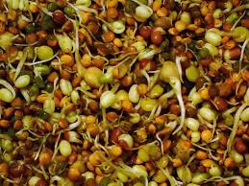
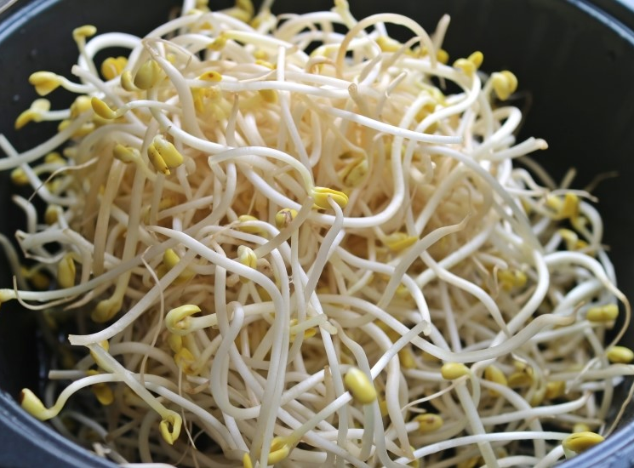
נבטים עשירים בויטמינים
Notes:
הנבטים מכילים את ערכים תזונתיים גבוהים ומשובחים ביותר.
הם מכילים כמות עצומה של ויטמינים ולכן נחשבים מאוד בריאים למאכל.
יש כמה סוגים של נבטים למאכל
רובם נבטים של זרעי קטניות: שעועית , חומוס, עדשים ועוד

Slide 12
"מה רבו מעשיך ה', כולם בחכמה עשית"
התמונה מתוך הספר "מעשה בראשית" לכיתה ג', הוצאת רמות.
Notes:
אנחנו רגילים לראות בבית זרעים קטנים יחסית, כמו של חומוס ושעועית.
אבל יש זרעים בגדלים שונים.
הזרעים הכי גדולים בעולם הם זרעי קוקוס הים.
תראו בתמונה זרע אחד של קוקוס. כמה הוא גדול
צילמו אותו ליד טלפון כדי להמחיש את גודלו העצום.
אתם יודעים כמה הם שוקלים?
נסו לנחש..
כל אחד מהזרעים יכול להגיע למשקל של 18 ק"ג!
זה כמו 18 חבילו של סוכר.
אתם חושבים שהייתם יכולים להרים את אחד מזרעי קוקוס הים בעצמכם?

Slide 13
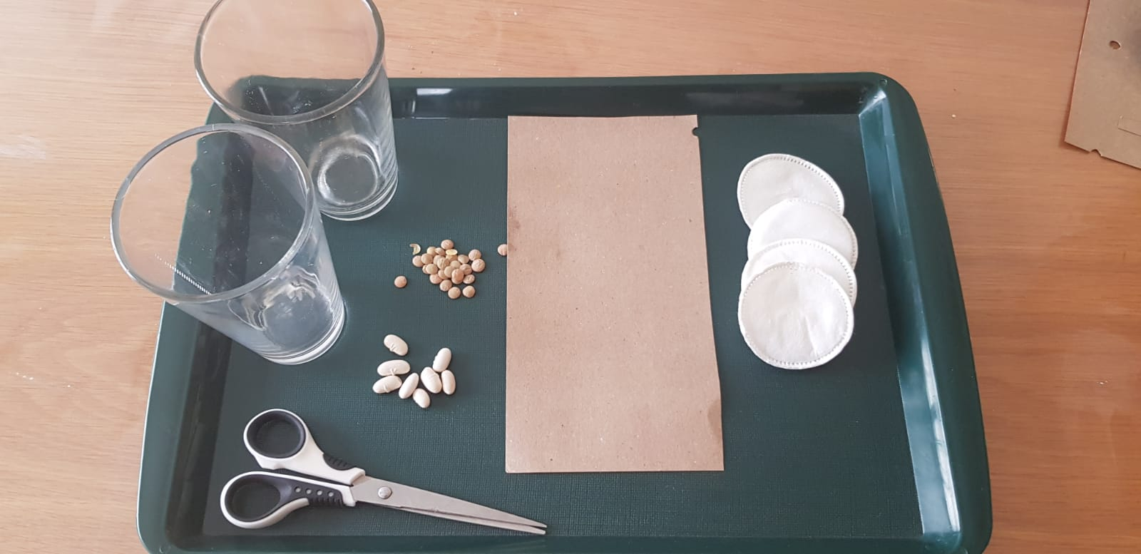
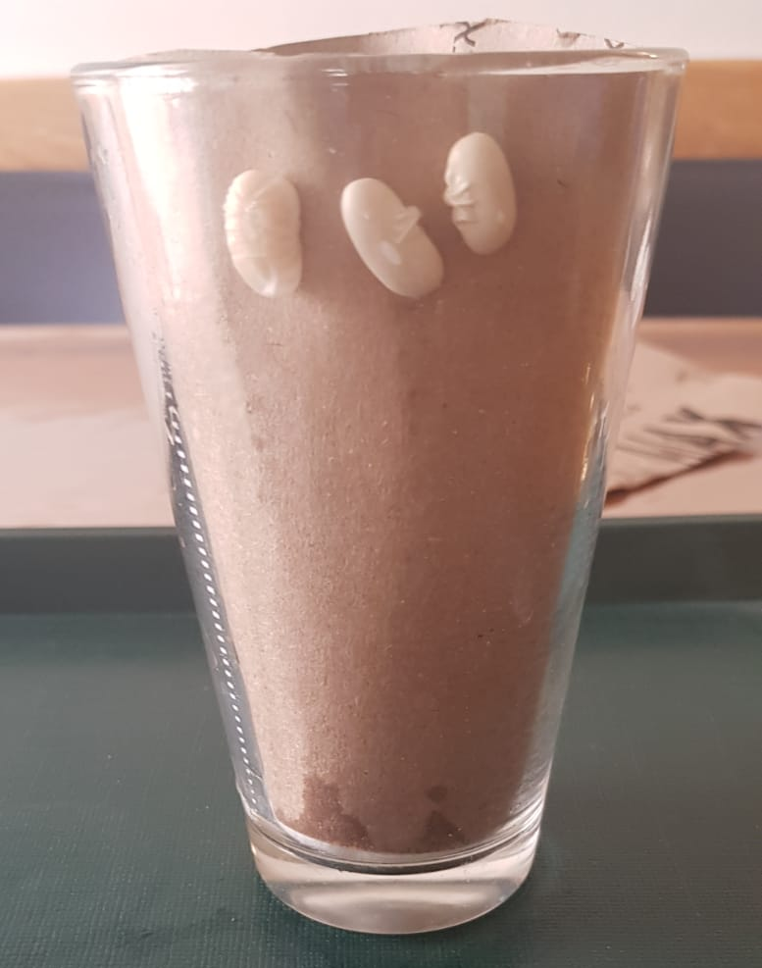
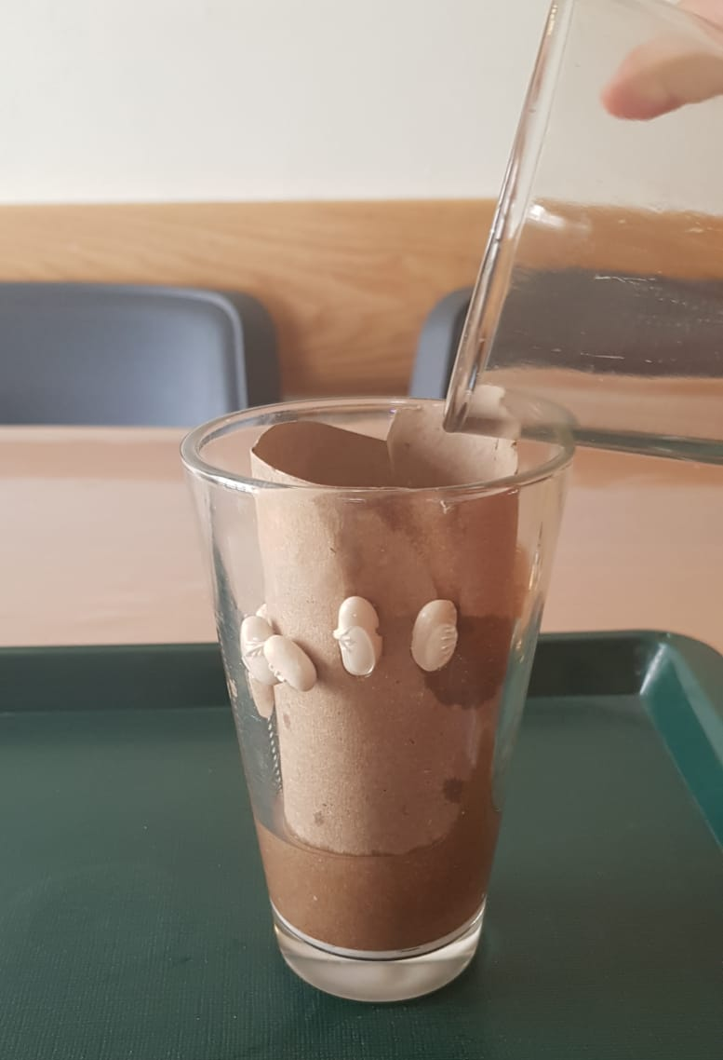
מתנסים בהנבטה
ציוד: בריסטול כהה, מספריים, כוסות, זרעים.
קחו כוס זכוכית גבוהה ושקופה.
הכניסו בתחתית הכוס צמר גפן.
גזרו בריסטול כהה והצמידו אותו לדופן הכוס.
הניחו מספר זרעים בין הבריסטול ובין הכוס.
מלאו מעט מים בתחתית הכוס.
Notes:
בואו נכין יחד כלי להנבטה, בעזרתו נוכל לעקוב אחרי תהליך הנביטה.
להקריא את ההנחיות ואז להוסיף:
המים יספגו בבריסטול ויגיעו את הזרעים.
חשוב לשים לב שכל הזמן יש מים בתחתית הכלי, אבל לא צריך כמות גדולה..

Slide 14
תצפית בתהליך הנביטה
עקבו אחר הזרעים במשך מספר ימים.
סמנו בעזרת טוש את הצמיחה.
סכמו בטבלה את תוצאות התצפית אחת ליומיים:
מתי ערכתי תצפית? | מה ראיתי?
Notes:
וכעת, שכלי ההנבטה שלכם מוכן תוכלו לערוך תצפית.
בכל יום או יומיים התבוננו בזרעים.
כתבו בטבלה את תוצאות התצפית – מה ראיתם שקורה לזרעים.
האם הם תפחו? האם התחיל להציץ השורשון או הנצרון? האם כבר יש התחלה של עלים?
זכרו – בתצפית מדעים כותבים עובדות בלבד ומשתדלים שהן תהיינה מדוייקות ככל שאפשר.
תוכלו לסמן בטוש לא מחיק את התקדמות הנביטה.
ואם תרצו להשוות בין הנביטה של שני סוגי זרעים, תוכלו להכין כלי

Slide 15
השוואת תהליך הנביטה של שני זרעים
ניתן להשוות בין תהליך הנביטה של שני סוגים של זרעים:
מכינים כלי הנבטה נוסף, ומנביטים בו.
שומרים על גורמים קבועים:
כלי בגודל זהה.
בריסטול מאותו סוג ומאותו גודל.
כמות מים זהה.
מספר זרעים זהה.
מיקום זהה.
Notes:
אם תרצו להשוות בין הנביטה של שני סוגי זרעים, תוכלו להכין כלי הנבטה נוסף.
כדי שהתצפית שלנו תהיה מהימנה ומדוייקת, אל תשכחו לשמור על כלל חשוב מאוד: שמירה על גורמים קבועים.
קחו את אותו כלי בדיוק לשני סוגי הזרעים, גם בדיוק אותו בריסטול. השתמשו במספר זהה של זרעים משני הסוגים, השקו באותה מידה ובצעו את התצפית באותן ימים ובאותה דרך.
מעניין אם תמצאו הבדלים בתהליך הנביטה של שני הזרעים שבחרתם

Slide 16
נבטים צומחים
נבטים צומחים
1
מתפתחים גבעולים.
3
השורשון והנצרון התארכו לשורש וגבעול.
4
מופיעים ניצני פרחים.
מתפתחים עלים.
2
Notes:
וכעת נעבור לשלב הבא במעגל החיים של הצמח – שלב הצמיחה.
בשלב הצמיחה השורשים מתארכים, מסתעפים וקולטים מן הקרקע מים וחומרים נוספים שמומסים בתוכם. גם הגבעול מתארך בשלב זה, עלים חדשים גדלים, ומופיעים עליו ניצני גבעולים וניצני פרחים.

Slide 17
מזהים את חלקי הצמח הצעיר
Notes:
התבוננו בתמונת הצמח הצעיר
האם אתם מצליחים לקרוא לכל איבר בצמח בשמו הנכון?

Slide 18
מזהים את חלקי הצמח הצעיר
ניצן של פרח
גבעול
עלה
שורש
Notes:
למטה כמובן נמצא השורש שהתפתח מהשורשון
את העלים ודאי זיהיתם בקלות
גם את הגבעול שהתפתח מהנצרון
ולמעלה בקצה, תוכלו לראות את הניצן של הפרח.

Slide 19
צמחים פורחים
צמחים פורחים
ניצני הפרחים נפתחים בהדרגה
Notes:
ניצני הפרחים אט אט נפתחים וחלקי הפרח נחשפים. לצמחים ממינים שונים יש פרחים שונים: בגודל, בצבע, בצורה, בעונה שהם פורחים, אבל עם זאת יש בהם דמיון בסוג האיברים .

Slide 20
מבנה הפרח
עלי כותרת
עלי
אבקנים
עלי גביע
Notes:
‘בצד ימין תצלום של פרח ממנו הסירו חלק מעלי הכותרת כדי שנוכל לראות את החלקים הפנימיים של הפרח
ובצד שמאל איור של פרח
לרוב הפרחים יש כמה חלקים דומים: עלי הגביע הירוקים בחלק התחתון של הפרח, עלי הכותרת שבהרבה מקרים הם צבעוניים, אבקנים שמכילים את גרגרי האבקה שחשובים ליצירת הדור הבא של הצמחים ועלי.

Slide 21
התאימו בין איברי הפרח לתיאורם
בו נוצרים גרגרי האבקה
עלי גביע
עלי כותרת
העלים הצבעוניים של הפרח
מהם יתפתחו הפרחים
ניצני פרחים
עוטפים את בסיס הפרח
אבקנים
Notes:
בואו נראה אילו חלקים בפרח אתם כבר מכירים.
ננסה להתאים בין מושג להסבר.
לפניכם ארבעה מושגים בצבע כחול.
עליכם לזהות זוגות - לכל מושג מצאו את התיאור הנכון שלו

Slide 22
התאימו בין איברי הפרח לתיאורם
בו נוצרים גרגרי האבקה
אבקנים
העלים הצבעוניים של הפרח
עלי כותרת
מהם יתפתחו הפרחים
ניצני פרחים
עוטפים את בסיס הפרח
עלי גביע
Notes:
האם הצלחתם? אני בטוחה שכן!

Slide 23
תהליך ההַאבָקָה
הַאבָקָה היא העברה של גרגרי אבקה מפרח אל פרח.
גרגרי האבקה יכולים לעבור באמצעות חרקים או רוח.
לאחר ההאבקה יכולים להיווצר זרעים מהם יתפתחו צמחים חדשים.
Notes:
כשהצמח פורח יכול להתרחש תהליך ההאבקה וגרגרי אבקה יכולים לעבור מפרח אחד לפרח אחר
האבקה חשובה ליצירת זרעים חדשים.
כיצד עוברים גרגרי האבקה?
יש כמה אפשרויות בטבע. למשל: על ידי חרקים או באמצעות רוח. .

Slide 24
האבקה באמצעות בעלי חיים
צמחים רבים מואבקים באמצעות בעלי חיים לדוגמה: דבורים, חיפושיות, פרפרים וציפורים קטנות.
בעלי החיים נמשכים אל צבע הפרחים, צורתם וריחם.
הם מגיעים אל הפרחים, כדי למצוא שם מזון - צוף ואבקה מזינים.
בזמן שהם אוספים את המזון, גרגרי האבקה נדבקים לגופם, וכך מועברים מפרח לפרח.
Notes:
תראו את הפרחים הצבעוניים בתמונות. האם אתם מצליחים לראות את הדבורה על פרח הלוטם הסגול? ואת החיפושית על פרח החרצית הצהוב?
החרקים נמשכים אל הפרחים הודות לצבעוניות הרבה שלהם, הריח והצורה.
הם מגיעים אל הפרחים כדי למצוא לעצמם מזון – צוף או אבקה מזינה.
תוך כדי איסוף המזון, גרגרי האבקה נדבקים לגופם של החרקים וכשהם עוברים מפרח לפרח הם מתפזרים.
זהו תהליך ההאבקה באמצעות חרקים.

Slide 25
האבקה באמצעות רוח
צמחים מואבקים גם באמצעות רוח. הרוח מפיצה את גרגרי האבקה לכל עבר.
הפרחים לא צבעוניים וחסרי ריח.
הפרחים קלים, רבים מאוד, וקטנים בדרך כלל, לחלקם צורת נוצה.
Notes:
פרחים מואבקים לא רק באמצעות בעלי-חיים. דרך נוספת להאבקה היא באמצעות הרוח.
התבוננו בשני הצמחים שבתצלום. שניהם מואבקים על ידי רוח.
האם אתם מבחינים בהבדל בין פרחים שמואבקים באמצעות רוח ובין הפרחים שראינו קודם, שמואבקים באמצעות בעלי חיים?
נכון מאוד!
לפרחים האלה אין צבעים חזקים , וגם אין להם ריח.
הפרחים שלהם בדרך כלל קטנים, מאוד קלים, לפעמים בעלי צורה של נוצה
וכך הקב"ה ברא אותם מותאמים לדרך הפצתם. הם כל כך קלילים עד שכל משב רוח קל מעיף ומפזר אותם לכל עבר

Slide 26
רוח או בעלי חיים?
Notes:
ועכשיו תורכם –
התבוננו בפרחים של שישה צמחים.
האם תוכלו לקבוע על פי מאפייני הפרחים אילו מהם מואבקים באמצעות רוח ואילו מואבקים באמצעות בעלי חיים?

Slide 27
האבקה באמצעות בעלי חיים
האבקה באמצעות רוח
Notes:
נכון מאוד!
ודאי הבחנתם בצבעוניות של שלושת הפרחים העליונים: הגדילן הסגול, הטקומית הטאדומה, ודק הפרי הצהוב. הם צבעוניים ובולטים ובעלי החיים
נמשכים אליהם.
שלושת הצמחים שבתמונות התחתונות הם הרבה פחות בולטים וצבעוניים. תוכלו לראות אפילו את צורת הנוצה של הפרחים שעפים לכל עבר. באמצעות הרוח.

Slide 28
פרחים הופכים לפירות
מפרחים לפירות
1
הפרי גדל ובתוכו הזרעים
3
עלי הכותרת של הפרח נושרים
4
הזרעים מתפזרים מהפירות
הפרח הופך לפרי.
2
Notes:
לאחר ההאבקה, עלי הכותרת של הפרח נושרים והפרח הופך לפרי
בפרי הזה שבאיור, הזרעים נמצאים בתוך תרמילים.
הזרעים שבפירות יוכלו לנבוט לאחר שיתפזרו ויגיעו אל הקרקע..

Slide 29
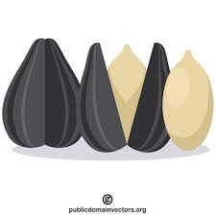
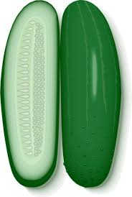
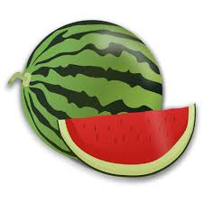
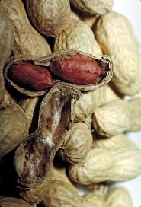
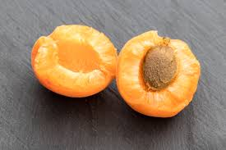
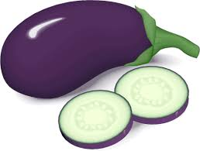
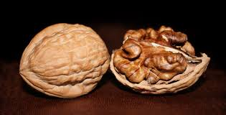
"בורא פרי העץ, בורא פרי האדמה"
Notes:
אתם מכירים כל כך הרבה פירות
הפירות של הצמחים השונים נבדלים זה מזה בגודלם, בצבעם, בצורתם, בטעמם ובריחם
שימו לב, אתם ודאי מתפלאים מדוע יש גם תמונות גם של פירות וגם של ירקות ירקות
ובאמת בשפת היום יום אנחנו ממיינים לירקות שגדלים בעונה מסויימת ומשיח באדמה ובין פירות שגדלים על העץ
אבל בשפה המדעית כולם פירות. כל דבר שמתפתח מפרח נקרא פרי.
שימו לב, גם בברכות אנחנו אומרים את המילה פרי בשני המקרים:.
בורא פרי העץ ובורא פרי האדמה .

Slide 30
מבנה הפרי
קליפה
ציפה
זרעים
פרי החמניה
מלפפון
Notes:
הפירות של הצמחים השונים נבדלים זה מזה בגודלם, בצבעם, בצורתם, בטעמם ובריחם,אך לכולם יש שני חלקים משותפים: קליפה וזרעים. יש פירות שיש להם גם "ציפה", זהו החלק הבשרני והעסיסי של הפרי. כמו למשל המלפפון שבתמונה.
ויש פירות שאינם בעלי ציפה, הם יבשים. כמו למשל פרי החמניה.

Slide 31
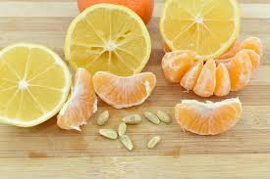
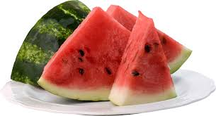
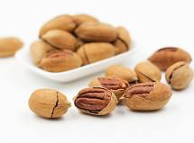
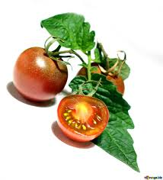
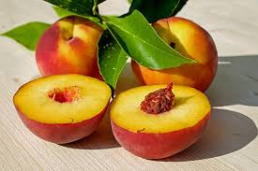
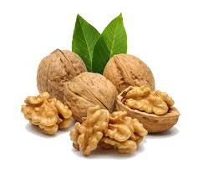
ממיינים פירות
Notes:
התבוננו במגוון הפירות שבתמונה
מיינו אותם לשתי קבוצות:
פירות עסיסיים, בעלי ציפה
ופירות חסרי ציפה

Slide 32
חסרי ציפה
בעלי ציפה
Notes:
מצויין!
פירות ההדר, המשמש, חצילים, אביטח, אפרסק ועגבניה – לכולם יש ציפה, הם עסייסיים וניתן לראות בתמונה את הזרעים שלהם
אגוזי מלך ואזגודי פקאן, בוטנים, שקדים – כולם פירות יבשים וחסרי ציפה

Slide 33
זרעים מתפזרים בטבע
זרעים מתפזרים
הזרעים מופצים מתוך הפירות.
זרעים שיקלטו באופן מיטבי בקרקע, ינבטו ויהפכו לצמח חדש.
זרעים יכולים להיות מופצים בכמה דרכים:
הפצה עצמית
באמצעות בעלי חיים
באמצעות רוח
באמצעות מים
Notes:
הגענו לשלב האחרון במחזור החיים של הצמח
השלב בו הזרעים מופצים מתוך הפירות
כיצד מופצים הזרעים?
בדומה לתהליך ההאבקה, גם כאן יש כמה דרכים בטבע: על ידי הרוח, על ידי בעלי-חיים, על ידי המים, על ידי הצמח עצמו ואפילו על ידי האדם.
הקב"ה ברא את הצמחים עם יחידות הפצה שמותאמות בצורה יוצאת מן הכלל לדרך ההפצה

Slide 34
הפצת זרעים באמצעות רוח
באמצעות רוח
הרוח היא האמצעי הדומם העיקרי להפצת זרעים.
הרוח נושאת את הזרעים למרחקים.
לזרעים שמופצים באמצעות רוח יש תוספות שמותאמות לכך. לדוגמה: תוספת כנפיים או ציציות.
Notes:
נתחיל עם הפצה באמצעות רוח, שהיא הגורם העיקרי בהפצת זרעים
הרוח נושאת את הזרעים למרחקים גדולים במיוחד.
יחידות התפוצה המתפזרות באמצעות הרוח, מותאמות לדרך ההפצה הזאת: יש צמחים בעלי כנפיות, או שערות שמאפשרות לרוח לשאת את הזרעים למרחק.

Slide 35
הפצת זרעים באמצעות בעלי חיים
באמצעות בעלי חיים
בעלי החיים הם האמצעי החי העיקרי להפצת זרעים.
יש זרעים שמופצים מחוץ לגופם של בעלי החיים: הם בעלי בליטות או קוצים והם נתפסים על רגליהם או פרוותם של בעלי החיים.
יש זרעים שמופצים בתוך גופם של בעלי החיים: הם צבעוניים, טעימים ועסיסיים, ובעלי החיים ניזונים מהפירות ופולטים את הזרעים.
Notes:
להקריא

Slide 36
הפצת זרעים באמצעות מים
באמצעות מים
שערו:
אילו מאפיינים צריכים להתקיים בזרעים שמופצים על ידי מים?
חשבו :
כיצד ברא אותם הקב"ה כך שלא יינזקו במים, ויוכלו להתקדם במים עד שיפלטו לקרקע.
Notes:
להקריא

Slide 37
הפצת זרעים באמצעות מים
באמצעות מים
בזרעים המופצים באמצעות מים יש חללים מלאי אוויר שמאפשרים להם לצוף ולהתקדם על פני המים.
יש זרעים שמופצים בדרך זאת למרחק של מאות קילומטרים!
Notes:
לצמחים רבים הגדלים סמוך למים, יש זרעים או פירות המוקפים בחללים מלאי אוויר, אשר מאפשרים להם לצוף על פני המים. זרמי המים או גלי הים נושאים פירות כאלה למרחקים שונים, לפעמים עד למרחק של מאות קילומטרים מצמחי האם!

Slide 38
הפצת זרעים עצמית
הפצה עצמית
ישנם צמחים שהפירות שלהם מופצים במנגנון עצמי.
הפירות שלהם מתפרקים, מתבקעים, או "מתפוצצים", והזרעים נזרקים הרחק מצמח האם.
Notes:
ויש צמחים שאינם זקוקים לגורם כלשהו להפצת הזרעים. לצמחים אלה פירות מתפרקים, מתבקעים, "מתפוצצים" או שיש להם מנגנון אחר, הזורק את הזרעים הרחק מצמח האם או גורם להם להינעץ באדמה.
תראו בתמונה את הפרי של צמח הנקרא ירוקת החמור.
אתם יכולים לשער מדוע הוא נקרא כך?
נכון מאוד, הוא כאילו יורק את הזרעים מתוכו כאשר הם בשלים ומוכנים להפצה.
מה רבו מעשיך ה'!

Slide 39
כיצד אני מופץ?
Notes:
בואו נראה אם אתם זוכרים את המאפיינים של דרכי ההפצה השונות
נסו למיין את הזרעים על פי דרך הפצתם

Slide 40
כיצד אני מופץ?
3
2
1
מחוץ לגופם של בעלי חיים
באמצעות רוח
באמצעות מים
6
5
4
באמצעות רוח
הפצה עצמית
בגופם של בעלי חיים
Notes:
בואו בדקו אם הצלחתם:
זרעי הדטורה שמוסומנים בספרה אחת, הם בעלי קוצים שנתפסים על גופם של בעלי החיים.
מספר 2, זרעי חבצלת החוף מצופים בשכבת שעם שמאפשרים להם להיות מופצים דרך הים.
מספר 3 – מכנף נאה, הוא מאוד נפוץ, ודאי ראיתם אותו בסביבתכם. קוראים לו מכנסף נאה כיון שלזרעים יש תוספת של כנף והוא כמון מופץ באמצעות רוח.
זרעי זקן הסב, מספר 4, מופצים באמצעות רוח, ראו את הנוצות שמחוברות לזרעים, הם מסייעות לזרעים להתעופף ברוח.
במפסר 5 אתם רואים את הענבות של הלוף. כשהן מבשילות הן הופכות לאדומות, ומשמשות מאכל לבעלי חיים
ואחרון חביב – פרי הלוטוס. כשהזרעים שלו בשלים להפצה, הפרי מתפתל ומתבקע והזרעים מופצים לכל הכיוונים. זוהי כמובן הצפה עצמית.
.
כעת שסיימנו להכיר את כל השלבים
צפו בסרטון, ונסו לזהות את חמשת השלבים במחזור החיים של הצמח

Slide 41
.
Notes:
צפו בסרטון, ונסו לזהות את חמשת השלבים במחזור החיים של הצמח

Slide 42
חידון: איזה צמח מאיתנו יתפתח?
3
2
1

Slide 43
דלעת
Notes:
אלה זרעי דלעת
פרי בשרני גדול וכתום. אנחנו משתמשים בפרי למאכלים שונים: מרק, פשטידות ועוד
ויש כאלה שאוהבים לפצח את גרעיניו. הם נקראים – גרעינים לבנים

Slide 44
חידון: איזה צמח מאיתנו יתפתח?
3
2
1

Slide 45
חמנית
Notes:
אלה זרעי החמנית
מכל אחד מהזרעים יכולה להתפתח חמנית אחת
ובכל פרח יש בין 500 ל2500 זרעים!
את הפרח חמנית מאביקות הדבורים
מזרעי החמניה מייצרים שמן חמניות
ואת זרעיו יש כאלה שמפצחים – אלה הם הגרעינים השחורים
בטבע הם משמים מאכל לציפורים

Slide 46
חידון: איזה צמח מאיתנו יתפתח?
3
2
1

Slide 47
אבטיח
Notes:
צודקים!
אלה הם כמובן זרעי אבטיח
מכל אחד יכול לצמחו צמח אבטיח חדש.
גם פרחי האבטיח מואבקים על ידי הדבורים

Slide 48
מה חסר?
הזרעים תופחים ומצמיחים שורשונים ונצרונים.
צמיחה
הנבטים גדלים. השורשון מתפתח לשורש והנצרון מתפתח לגבעול.
פריחה
פירות
הפצת זרעים
מהפרחים מתפתחים פירות מסוגים שונים. בתוך הפירות נמצאים הזרעים.
.
Notes:
דוד כתב לעצמו את מחזור החיים של הצמח על פתקיות,
אבל הוא שכח חלק מהדברים שלמד בשיעור..
האם תוכלו לעזור לדוד להשלים את החסר?

Slide 49
מסכמים את מחזור החיים
נביטה
הזרעים תופחים ומצמיחים שורשונים ונצרונים.
צמיחה
הנבטים גדלים. השורשון מתפתח לשורש והנצרון מתפתח לגבעול.
פריחה
מהניצנים אט אט פורחים הפרחים. הפרחים מואבקים באמצעות רוח או בעלי חיים.
פירות
הפצת זרעים
מהפרחים מתפתחים פירות מסוגים שונים. בתוך הפירות נמצאים הזרעים.
הזרעים שבפירות מופצים באמצעות רוח, מים או בעלי חיים.
Notes:
המילה הראשונה שדוד שכח היא המילה נביטה. וזהו תחילת ההתפתחות של הזרעים.
הדבר השני שהיה חסר לדוד הוא תיאור הפריחה וההאבקה באמצעות רוח או בעלי חיים.
והדבר האחרון הוא כמובן התהליך שבו הזרעים מופצים באמצעות רוח, מים או בעלי חיים.
אבל חסר לדוד דבר נוסף בתרשים. מהו? איך נביא לידי ביטוי את העובדה שכל התהליך הזה חוזר על עצמו שוב ושוב ושוב?
יש לכם רעיון?

Slide 50
מסכמים את מחזור החיים
נביטה
הזרעים תופחים ומצמיחים שורשונים ונצרונים.
צמיחה
הנבטים גדלים. השורשון מתפתח לשורש והנצרון מתפתח לגבעול.
פריחה
מהניצנים אט אט פורחים הפרחים. הפרחים מואבקים באמצעות רוח או בעלי חיים.
פירות
הפצת זרעים
מהפרחים מתפתחים פירות מסוגים שונים. בתוך הפירות נמצאים הזרעים.
הזרעים שבפירות מופצים באמצעות רוח, מים או בעלי חיים.
Notes:
כמובן!
נוכל להוסיף חיצים.
החיצים ממחישים לנו שאחרי הפצת הזרעים, הם שוב נובטים ומצמיחים צמחים חדשים.
זוכרים – לכן קוראים לזה מחזור החיים של הצמח, כי זהו תהליך מחזורי

Slide 51
מה למדנו?
הכרנו את מחזור החיים של הצמח: נביטה, צמיחה, פריחה, פירות והפצת זרעים.
זיהינו את חלקי הצמח.
למדנו כיצד פרחים מואבקים באמצעים שונים: רוח, ובעלי חיים.
למדנו כיצד זרעים מופצים באמצעות בעלי חיים, רוח, מים או בהפצה עצמית.
הנבטנו זרעים וערכנו בהם תצפית.
Notes:
כל הכבוד תלמידים יקרים
כל כך הרבה דברים חדשים למדתם היום בשיעור..

Slide 52
משימה ביתית
המשיכו להתנסות בהנבטת זרעים בשיטת הכוס בתנאי סביבה שונים.
ניתן להנביט זרעים מסוגים שונים ולהשוות ביניהם.
ניתן להנביט זרעים באור ובחושך ולהשוות ביניהם.
ניתן להנביט זרעים ולהשקות אותם בתדירות שונה ולהשוות ביניהם.
אל תשכחו לתכנן ניסוי על פי הכללים שלמדנו.
בהצלחה!
Notes:
כל הכבוד תלמידים יקרים
כל כך הרבה דברים חדשים למדתם היום בשיעור..

